Slide 1
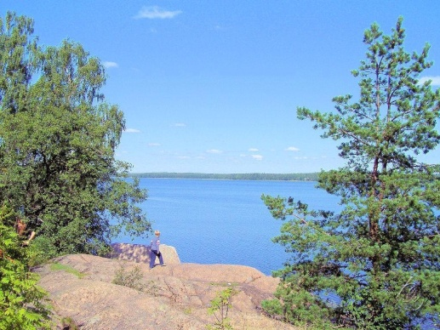
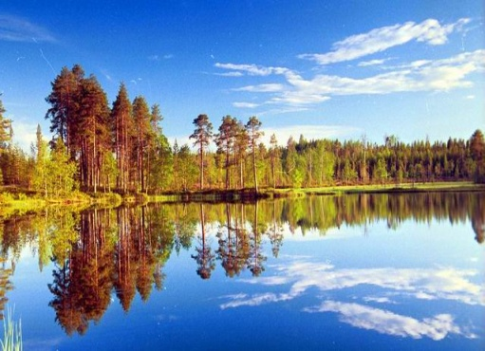
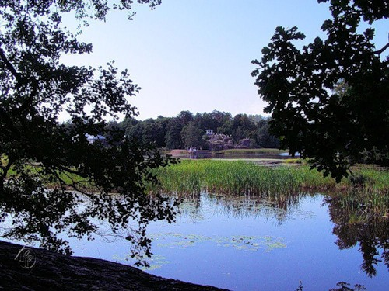
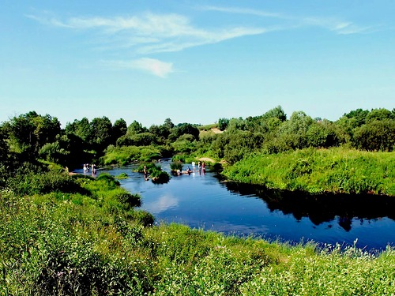
ХОЗЯЙСТВО СЕВЕРО-ЗАПАДА

Slide 2
ЦЕЛЬ: знакомство с особенностями развития хозяйства Северо – Западного экономического района.
ЗАДАЧИ: 1. определить отрасли специализации промышленности;
2. определить отрасли специализации сельского хозяйства;
3. Определить роль Санкт-Петербургского морского порта для района и РФ.

Slide 3
ОТВЕТЬТЕ НА ВОПРОСЫ и сделайте вывод:
В состав Северо – Запада входит 4 области и один город федерального значения.
Северо-западный район имеет приморское положение.
Северо-запад расположен в зоне широколиственных лесов.
Район расположен на пологой болотистой равнине.
Район обеспечен водными ресурсами.
Район обеспечен минеральными ресурсами.
Во времена Российской империи промышленность Санкт-Петербурга ориентировалась на привозное сырье.
Основная масса населения сосредоточена в Санкт-Петербурге.

Slide 4
РАБОТА ПО КАРТАМ АТЛАСА:
По экономической карте определите ресурсную базу экономики Северо - Запада (минеральные ресурсы и другие виды ресурсов).
Определите отрасли специализации промышленности (Санкт-Петербург, Новгород, Псков).
Почему промышленность Санкт-Петербурга привязана к морскому побережью?
Откуда Санкт-Петербург получает энергию и металл?

Slide 5
Отрасли специализации с/х Северо-Запада:
Отрасли специализации сельского хозяйства | Факторы, определяющие специализацию
1. 2.

Slide 6
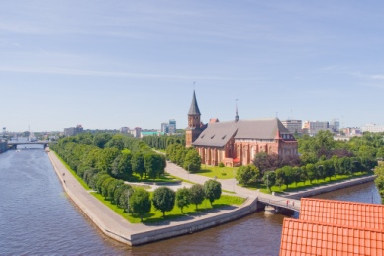
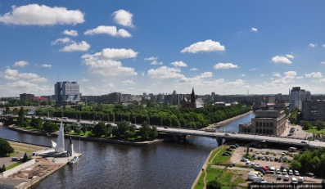
Работа по карте (с.123 учебника):
Определите отрасли специализации промышленности Калининградской области.
Определите факторы, способствующие такой специализации.
Определите отрасли специализации сельского хозяйства Калининградской области.
Какая существует особенность в развитии хозяйства Калининградской области?

Slide 7
ОТРАСЛЕВАЯ СТРУКТУРА ПРОМЫШЛЕННОСТИ СЕВЕРО-ЗАПАДА (%) Определите отрасли, которые являются «лицом» района
Электроэнергетика | Топливная | Черная металлургия | Цветная металлургия | Химическая | Машиностроение | Лесная | Легкая | Пищевая | Прочие отрасли
12,1 | 7,3 | 2,4 | 1,5 | 6,8 | 21,9 | 10,6 | 2,1 | 27,8 | 7,5

Slide 8
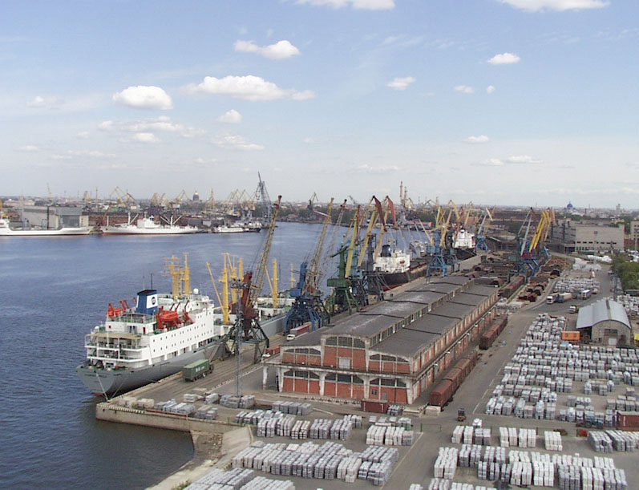
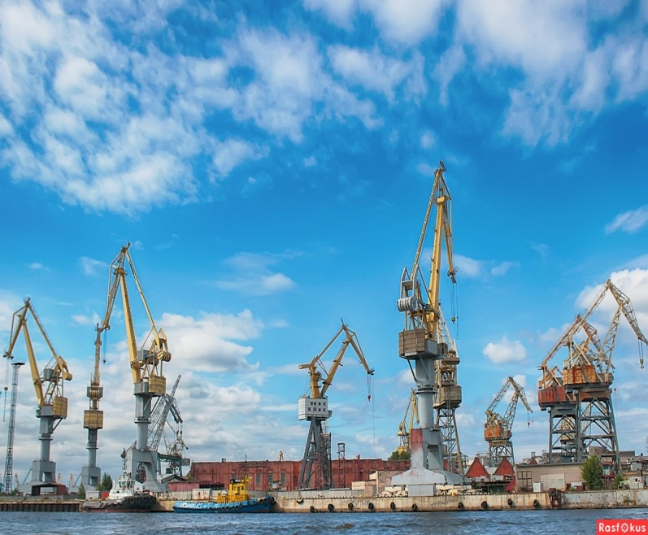
Огромную роль в хозяйстве не только района, но и всей России играет Санкт-Петербургский морской порт. Его значение особенно возросло после распада СССР. Почему?
Как скажется создание новых портов на работе С.- Петербургского порта, а также других портов России?

Slide 9
Для решения проблемы наводнений в Финском заливе была построена дамба. Отразите результаты строительства дамбы на схеме:
ДАМБА
Положительные последствия
Отрицательные последствия
1.
2.
1.
2.

Slide 10
Составьте все возможные схемы, отражающие экологическую ситуацию в регионе:
Экологи-ческая проблема
Причина
Пути решения

Slide 11
П. 27, вопросы устно

